Slide 1


新目标汉语
口语课本
1
New Target Chinese Spoken Language
第六单元
谈时间

Slide 2
谈时间 Talking about Time
话题 Topic | 谈时间 Talking about time
任务目标 Instructional Objectives | 学会询问与回答时点和时段，能表述什么时间做什么。 Students can ask and answer questions about time, and can state one does something at a certain time.
重点词语 Key Words | 现在xiànzài、点diǎn、刻kè、半bàn、差chà、分fēn、小时xiǎoshí、 时间shíjiān、长cháng、大概dàgài、左右zuǒyòu
重点语句 Key Sentences | 1.现在几点？xiànzàijǐdiǎn？ 2.从这儿到机场要多长时间？cóngzhèrdàojīchǎngyàoduōchángshíjiān？ 3.大概一个多小时吧。dàgàiyígèduōxiǎoshíba。 4.我们现在先去吃饭吧，然后去机场接她。 wǒmenxiànzàixiānqùchīfànba，ránhòuqùjīchǎngjiētā。
语法点 Grammar Points | 1.钟点的读法 Tell the time 2.时间词的用法 The usage of time words 3.概数的表达 Expression of approximate numbers 4.“先……，然后……” The expression 先……，然后……（first…,then…）

Slide 3

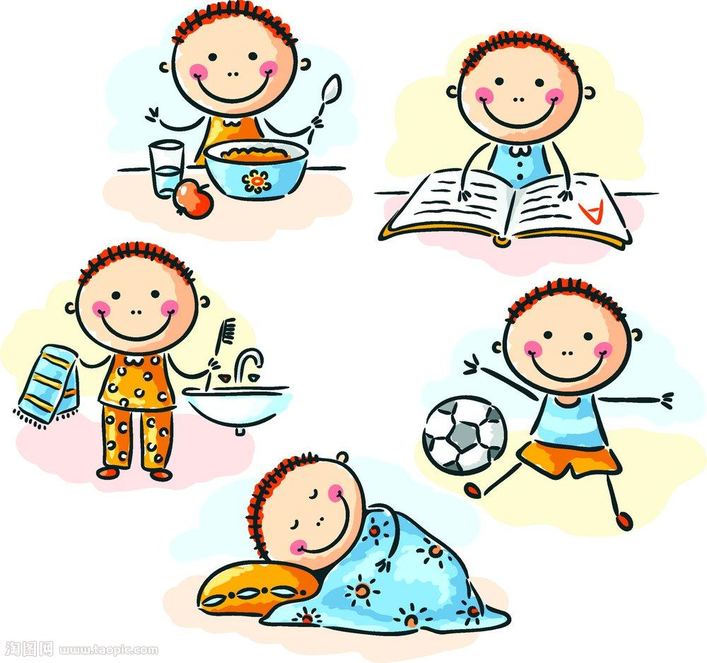
热身
词汇
课文
语法
活动
总结
作业

Slide 4
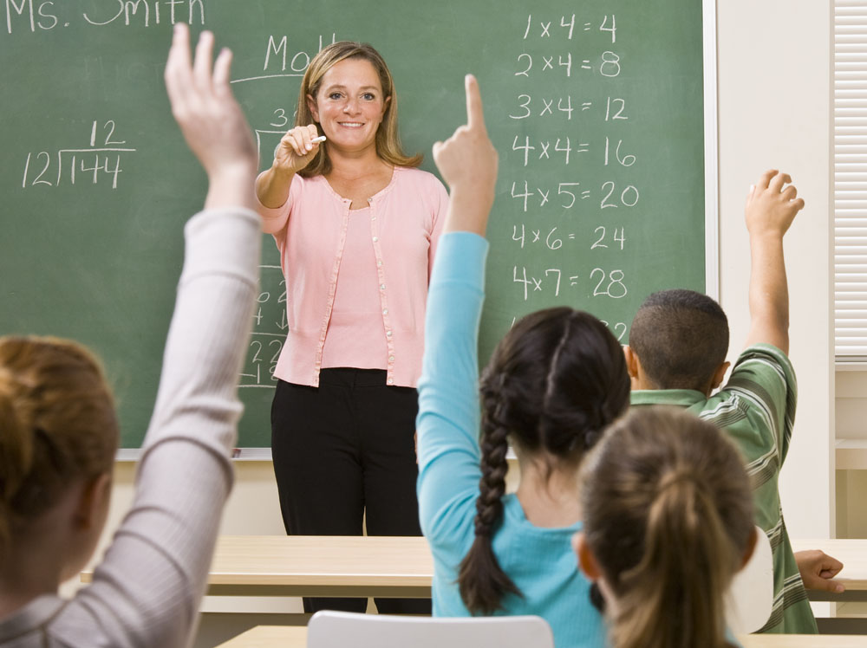
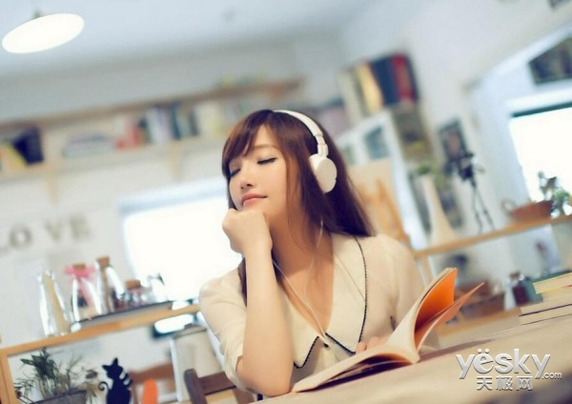
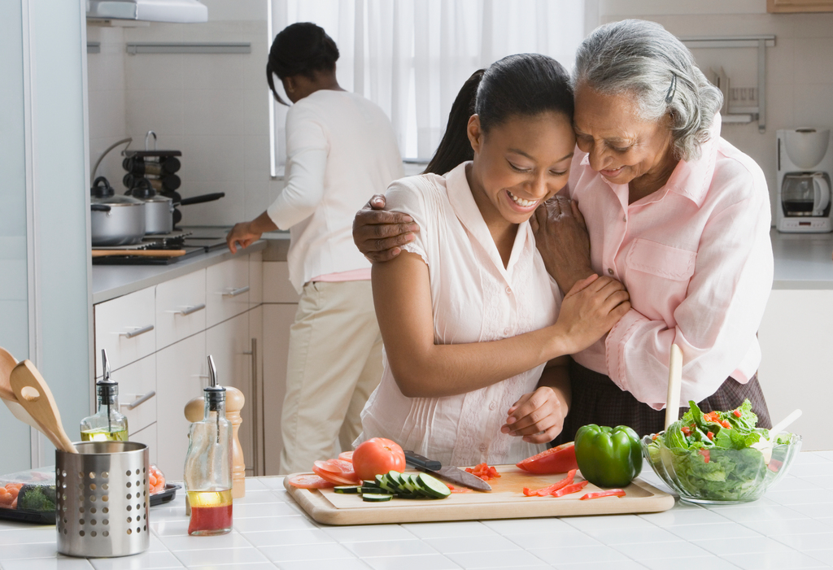
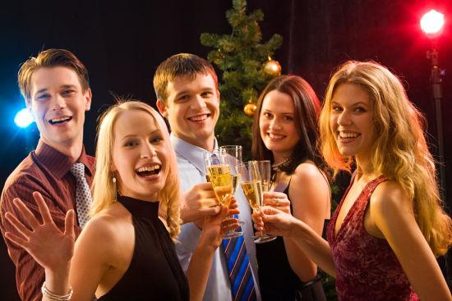

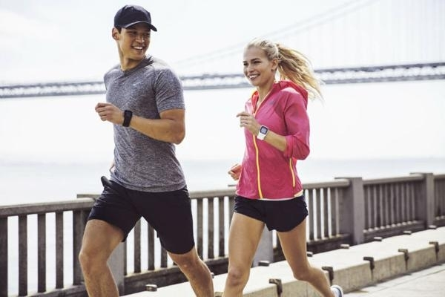
热身
词汇
课文
语法
活动
总结
作业

Slide 5






热身
词汇
课文
语法
活动
总结
作业
现在几点 What time is it
点 diǎn
分 fēn
半 bàn
一点
两点
两点零五（分）
刻 kè
差 chà
三点半
三点四十五（分）
/差一刻四点
六点五十（分）
/差十分七点

Slide 6



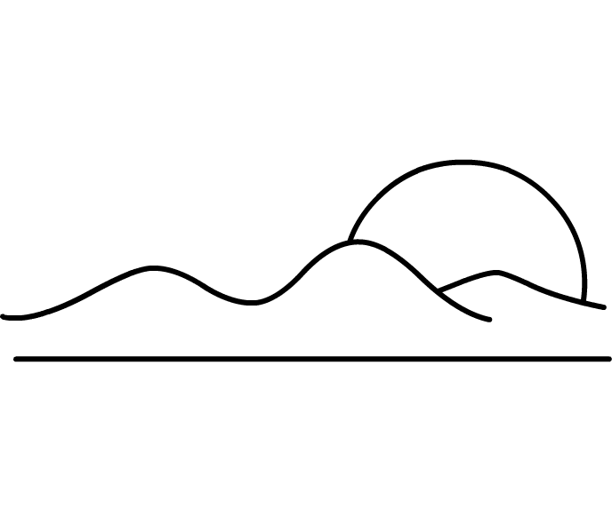
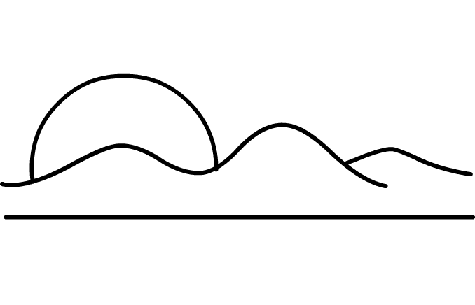

热身
词汇
课文
语法
活动
总结
作业
中午 zhōngwǔ
下午 xiàwǔ
上午 shàngwǔ
早上 zǎoshang
晚上 wǎnshang
夜里 yèlǐ

Slide 7
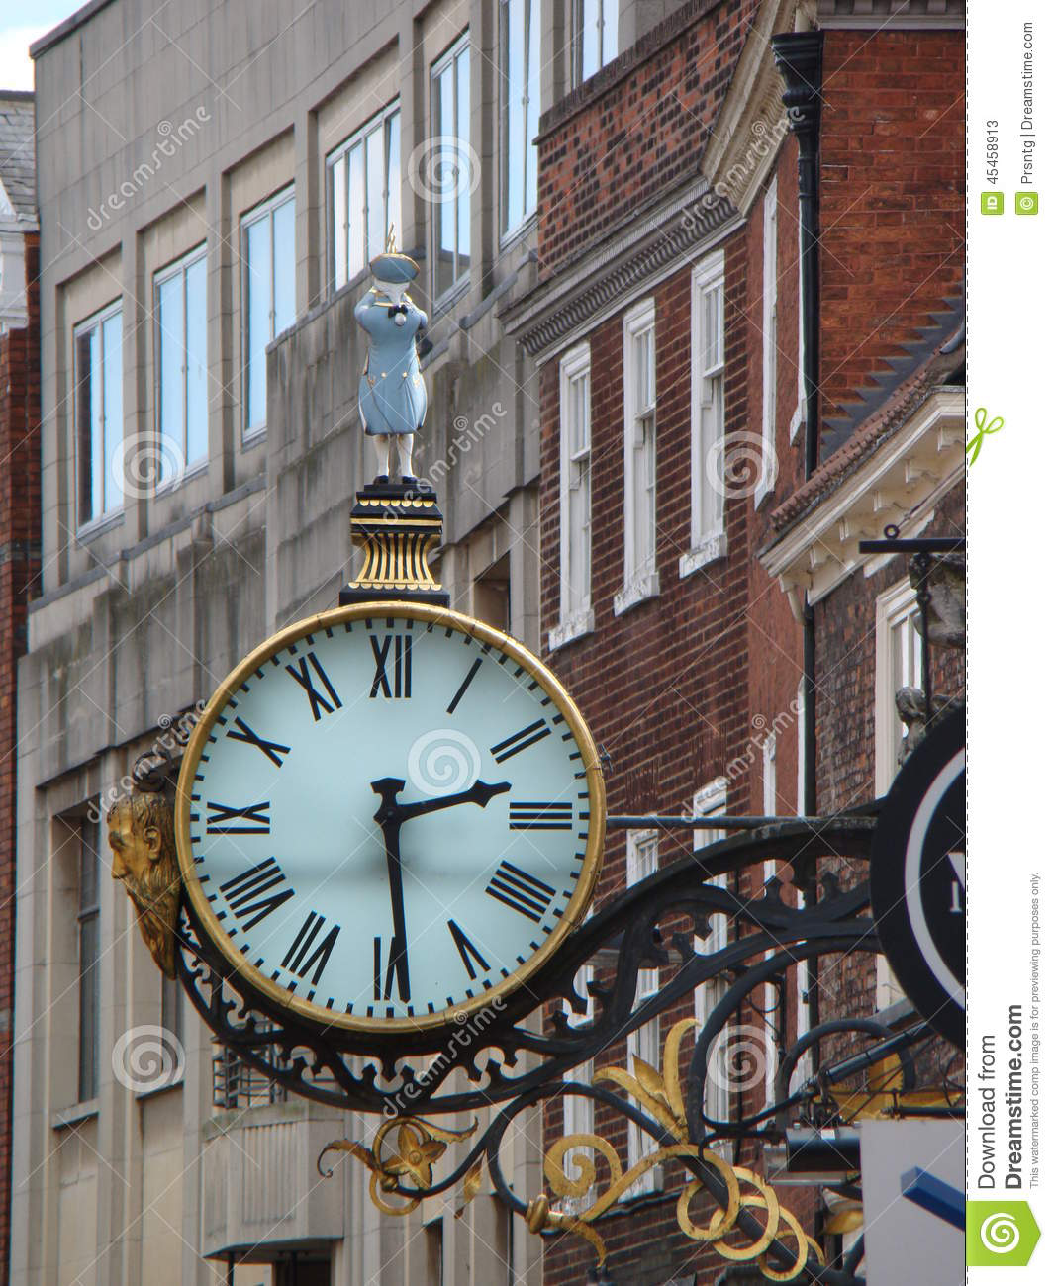
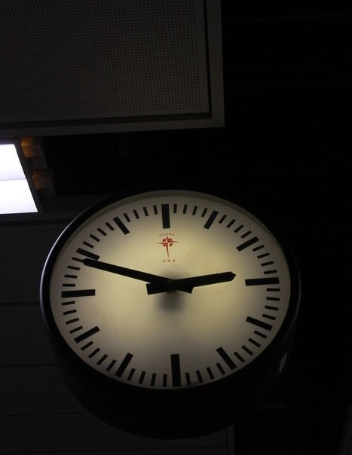
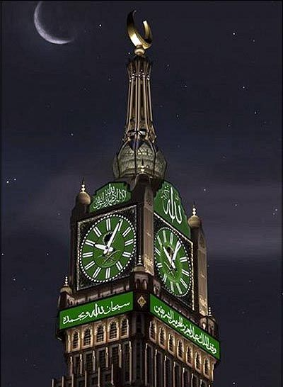
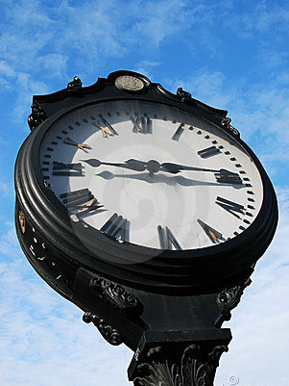
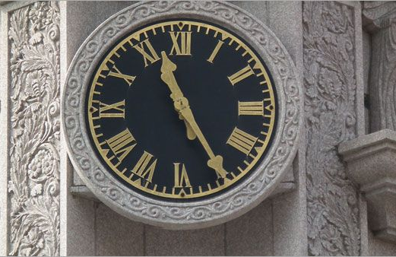
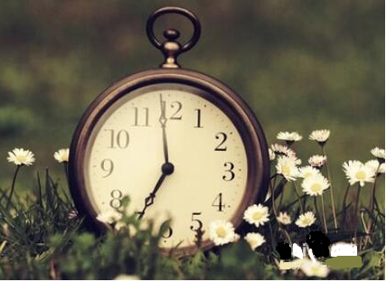
热身
词汇
课文
语法
活动
总结
作业
现在是……
下午 两点半
晚上 十点零五
夜里 两点五十
上午 九点一刻
早上 差两分七点
中午 十一点二十五

Slide 8
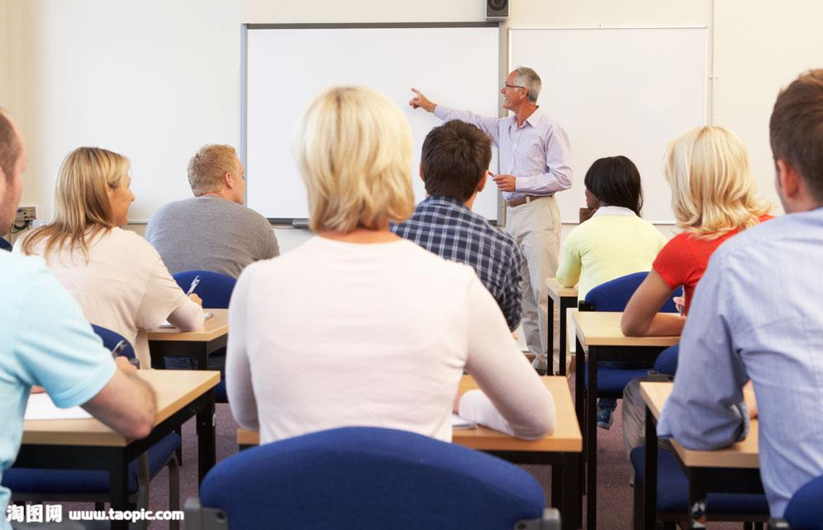
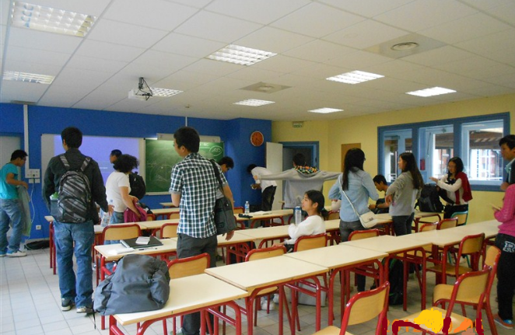
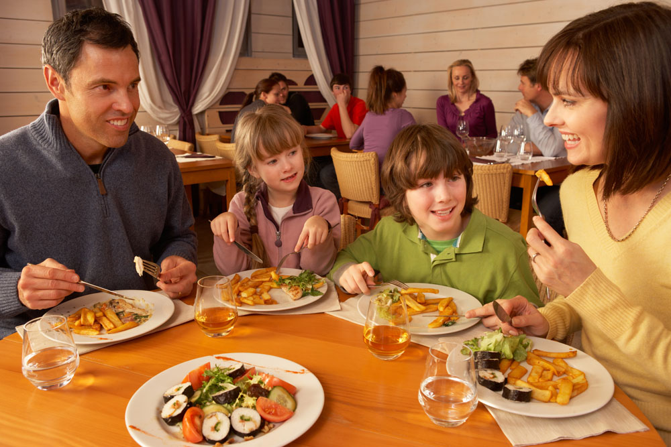
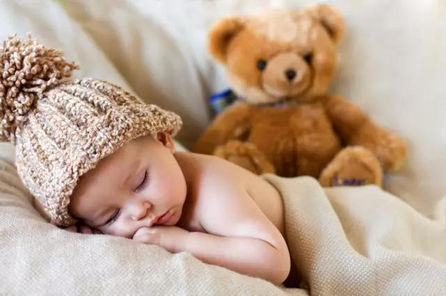
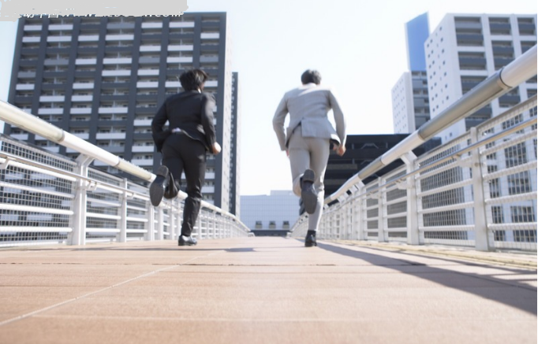
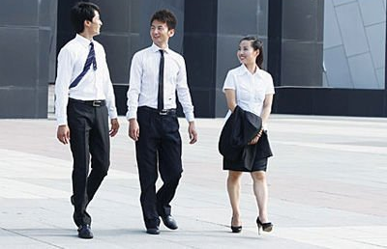
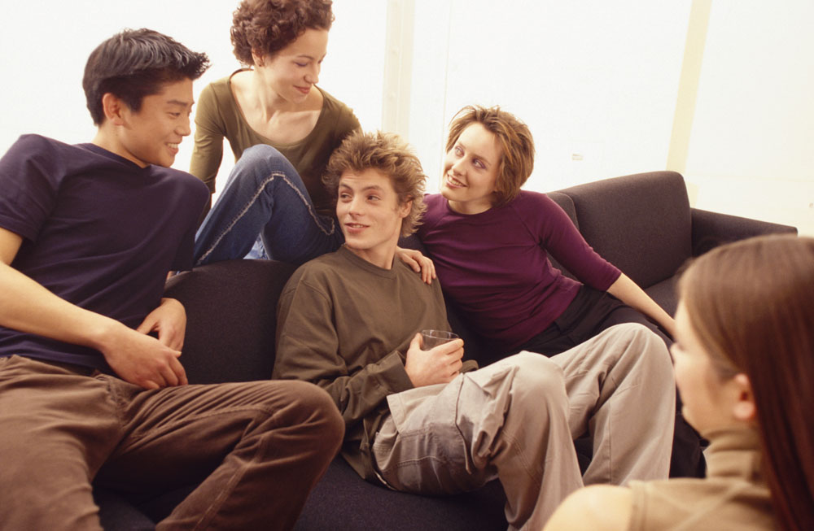
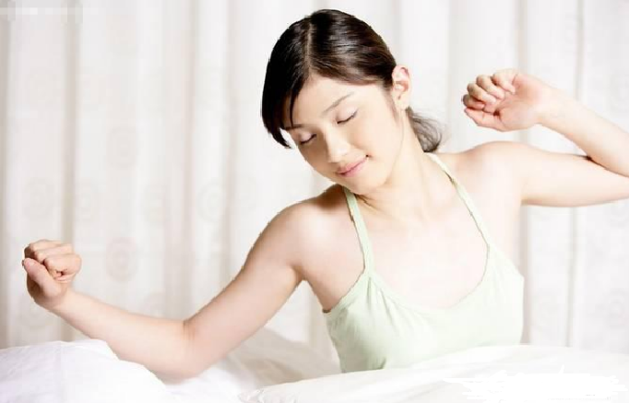
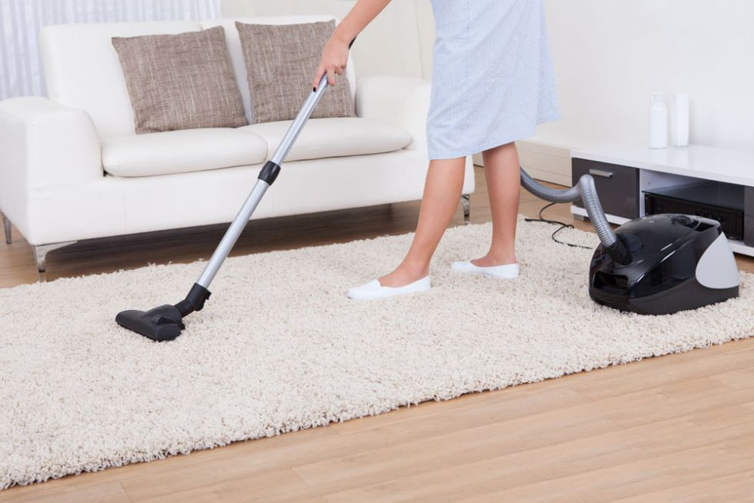
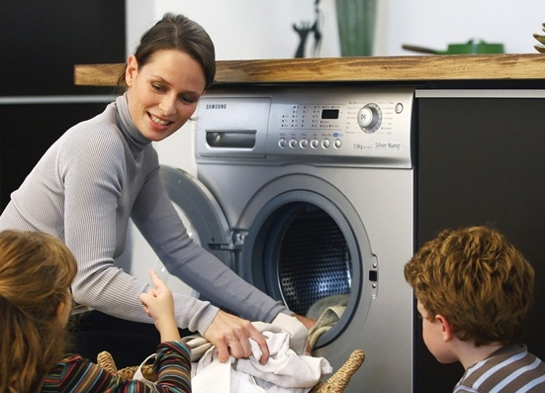
热身
词汇
课文
语法
活动
总结
作业
上课 shàngkè
下课 xiàkè
学习 xuéxí
吃饭 chīfàn
睡觉 shuìjiào
上班 shàngbān
下班 xiàbān
见朋友 jiànpéngyou
起床 qǐchuáng
打扫房间dásǎofángjiān
洗衣服 xǐyīfu

Slide 9
热身
词汇
课文
语法
活动
总结
作业
我十点十分洗衣服。
我先洗衣服，然后见朋友。
10:10 6:45 16:30 22:15 15:05 8:30 9:00 11:40 17:25 22:40

Slide 10
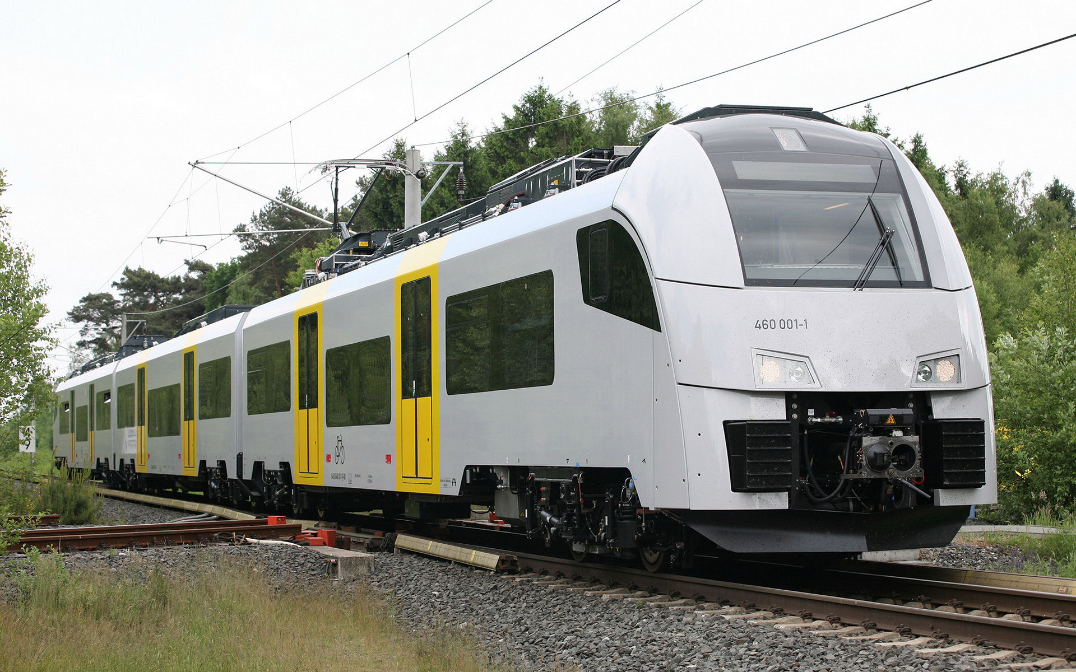
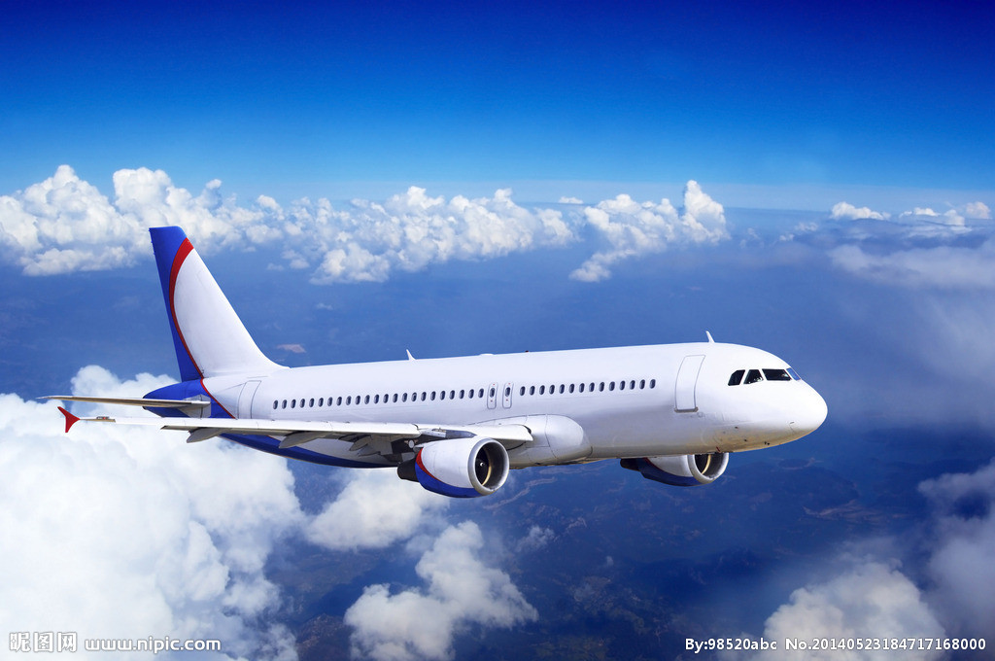
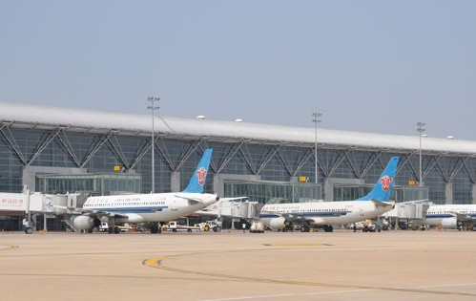
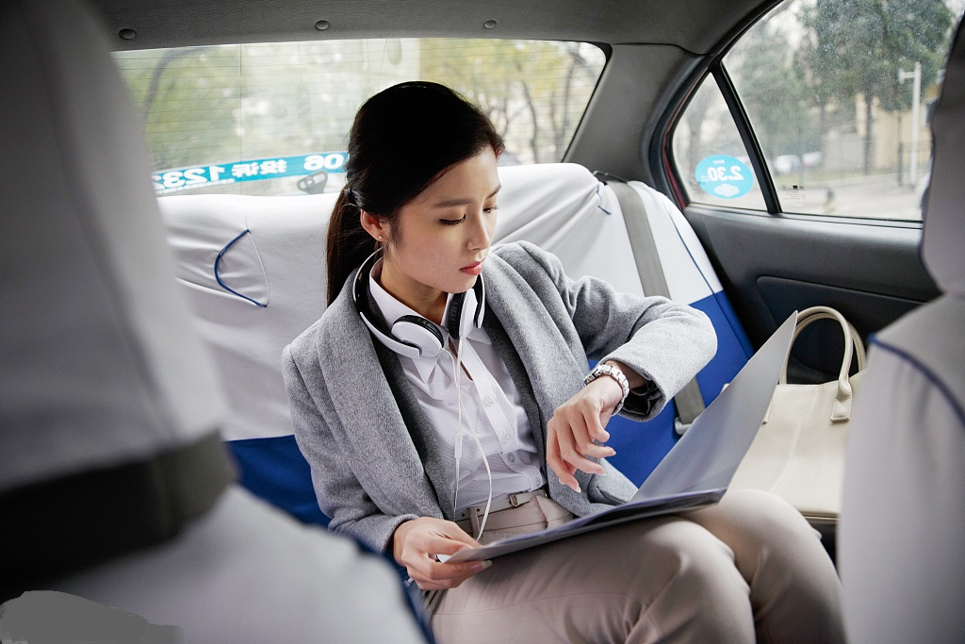
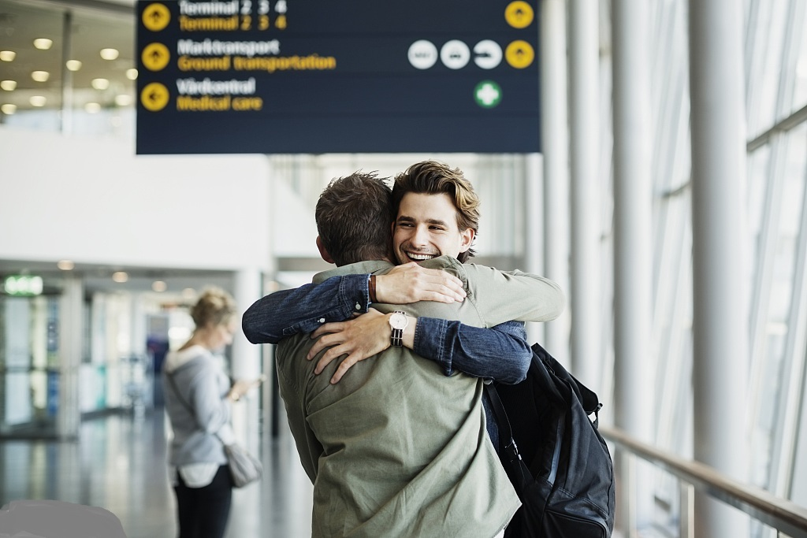
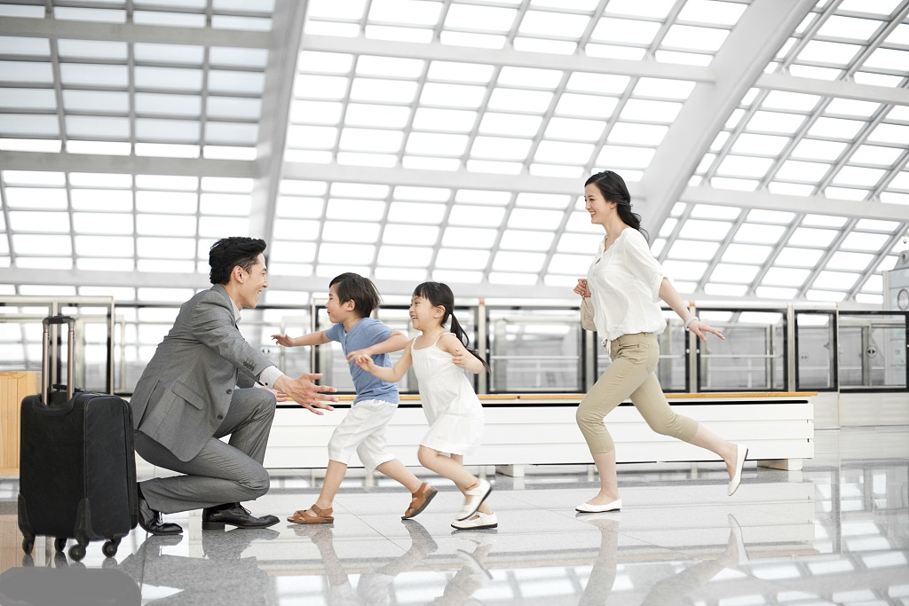
热身
词汇
课文
语法
活动
总结
作业
坐 zuò
火车 huǒchē
坐
飞机 fēijī
机场 jīchǎng
接 jiē
孩子
她去机场
接朋友

Slide 11
热身
词汇
课文
语法
活动
总结
作业
多长时间
电 影 名 称 Name of the movie diànyǐngmíngchēng | 时间 Time shíjiān | 片 长 Duration piàncháng
《就是这样》 This Is It 《jiùshìzhèyàng》 | 19: 00~20: 55 | 1小时55 分钟 1xiǎoshí55fēnzhōng
《2012》 《èrlíngyīèr》 | 19: 00~20: 35
《梅兰芳》 Forever Enthralled 《méilánfāng》 | 20: 00~22: 27
《阿凡达》 Avatar 《āfándá》 | 11: 20~14: 02
1小时35 分钟
2小时27 分钟
2小时42 分钟
这个电影从晚上七点到八点五十五，要一小时五十五分钟。

Slide 12
热身
词汇
课文
语法
活动
总结
作业
生词大盘点
现在 | xiànzài | 早上 | zǎoshang
点 | diǎn | 上午 | shàngwǔ
分 | fēn | 中午 | zhōngwǔ
刻 | kè | 下午 | xiàwǔ
半 | bàn | 晚上 | wǎnshang
差 | chà | 夜里 | yèlǐ
时间 | shíjiān | 先 | xiān
多 | duō | 然后 | ránhòu
小时 | xiǎoshí | 以前 | yǐqián
分钟 | fēnzhōng | 以后 | yǐhòu
大概 | dàgài | 从 | cóng
 |  | 到 | dào
上课 | shàngkè | 洗 | xǐ
下课 | xiàkè | 衣服 | yīfu
上班 | shàngbān | 坐 | zuò
下班 | xiàbān | 飞机 | fēijī
起床 | qǐchuáng | 火车 | huǒchē
睡觉 | shuìjiào | 要 | yào
吃 | chī | 想 | xiǎng
早饭 | zǎofàn | 去 | qù
午饭 | wǔfàn | 机场 | jīchǎng
晚饭 | wǎnfàn | 接 | jiē
打扫 | dásǎo | 走 | zǒu
房间 | fángjiān

Slide 13
热身
词汇
课文
语法
活动
总结
作业
生词大盘点
现在 | 早上
点 | 上午
分 | 中午
刻 | 下午
半 | 晚上
差 | 夜里
时间 | 先
多 | 然后
小时 | 以前
分钟 | 以后
大概 | 从
 | 到
上课 | 洗
下课 | 衣服
上班 | 坐
下班 | 飞机
起床 | 火车
睡觉 | 要
吃 | 想
早饭 | 去
午饭 | 机场
晚饭 | 接
打扫 | 走
房间

Slide 14
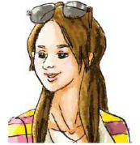
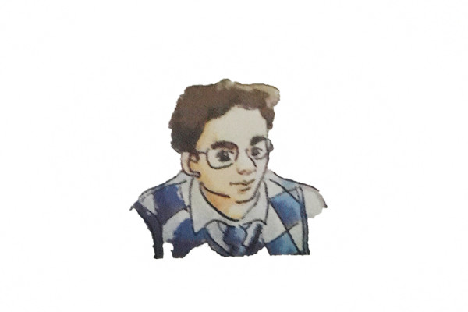
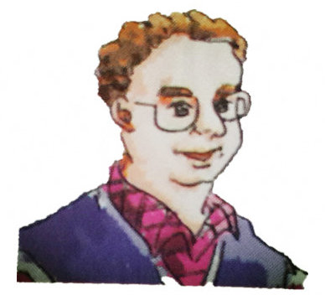
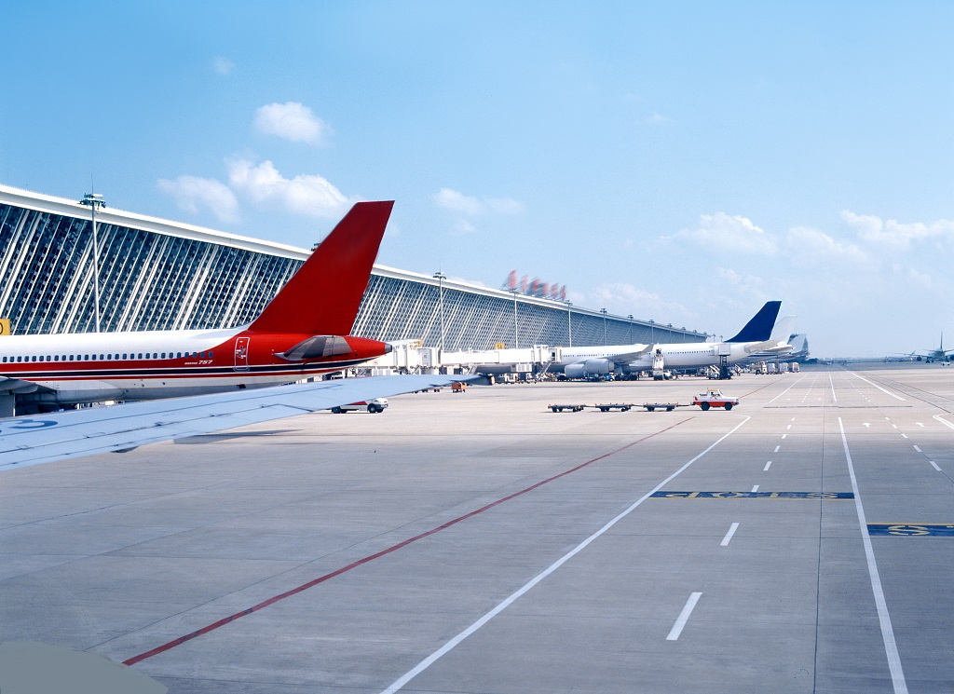
热身
词汇
课文
语法
活动
总结
作业
任务示范
张 丽
zhānglì
李伟
lǐwěi
查理
chálǐ
同 事
tóngshì

Slide 15
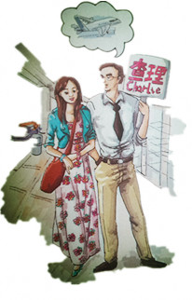
热身
词汇
课文
语法
活动
总结
作业
任务示范
张丽：现在几点？
李伟：差一刻十一点。
chálǐ
张丽：查理的飞机几点到？
李伟：下午两点半到。
张丽：我们现在先去吃饭吧，然后去机场接他。
李伟：从这儿到机场要多长时间？
dàgài
张丽：大概一个多小时吧。我们一点以前走。

Slide 16

热身
词汇
课文
语法
活动
总结
作业
问答与复述
1.现在几点？
现在差一刻十一点。
现在……
2.张丽和李伟要去干什么？
他们要去……
他们要去机场接查理。
3.查理的飞机几点到？
查理的飞机下午两点半到。
查理的飞机……到。
4.他们先去干什么？
他们先去吃饭。
他们先去……
5.他们到机场要多长时间？
到机场大概要一个多小时。
到机场大概要……
6.他们什么时候走？
他们一点以前走。
他们……走。

Slide 17
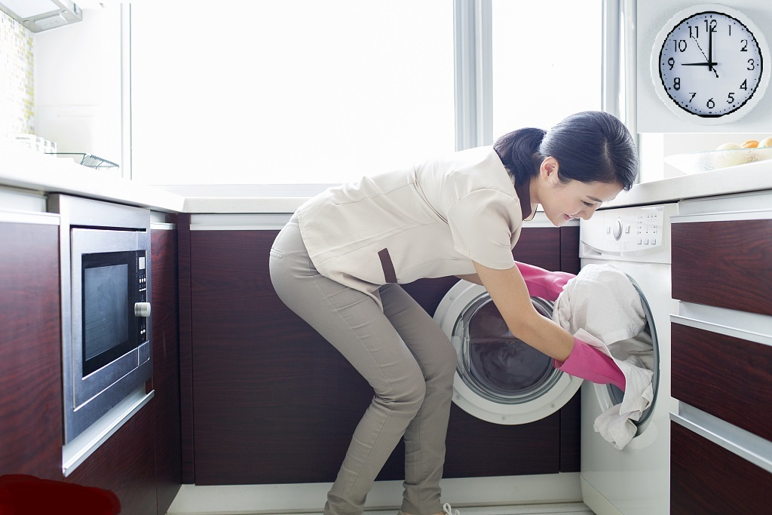
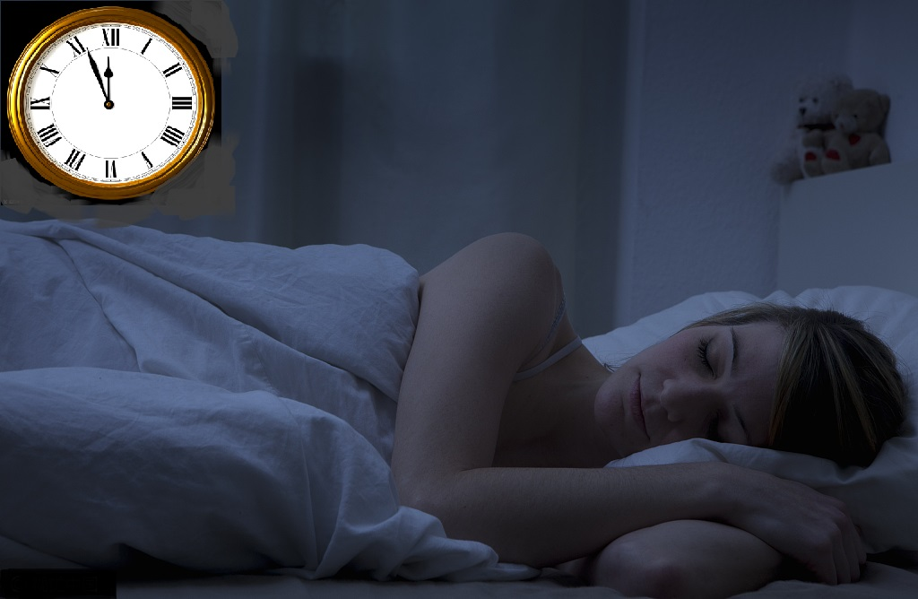
热身
词汇
课文
语法
活动
总结
作业
时间名词
√
√
×
我
洗衣服
上午
。
我上午洗衣服。
上午我洗衣服。
上午九点我洗衣服。
晚上十一点五十五我睡觉。
我晚上十一点五十五睡觉。

Slide 18
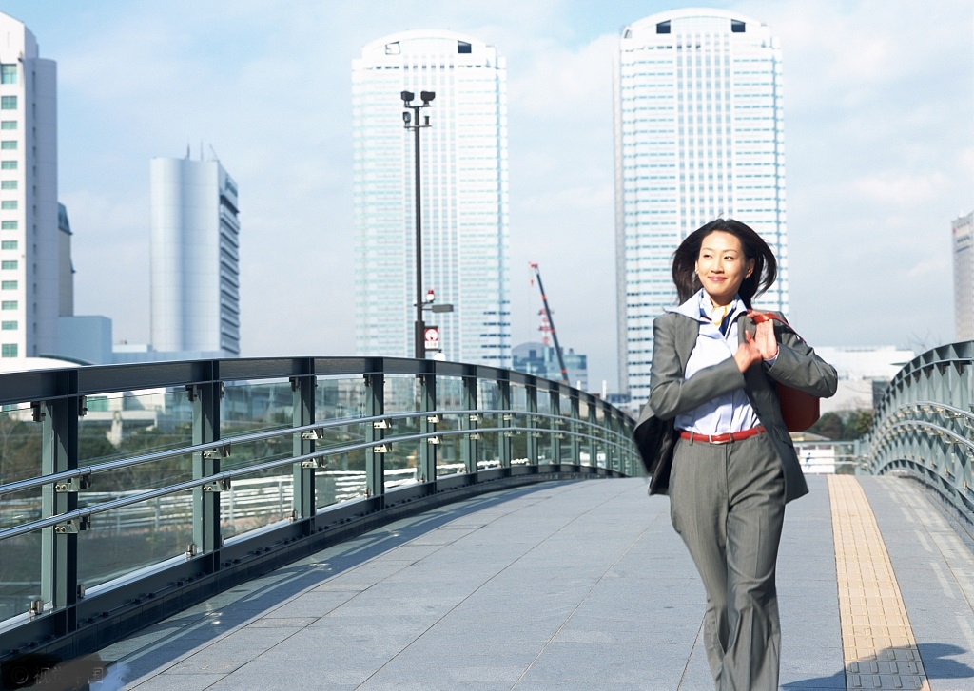
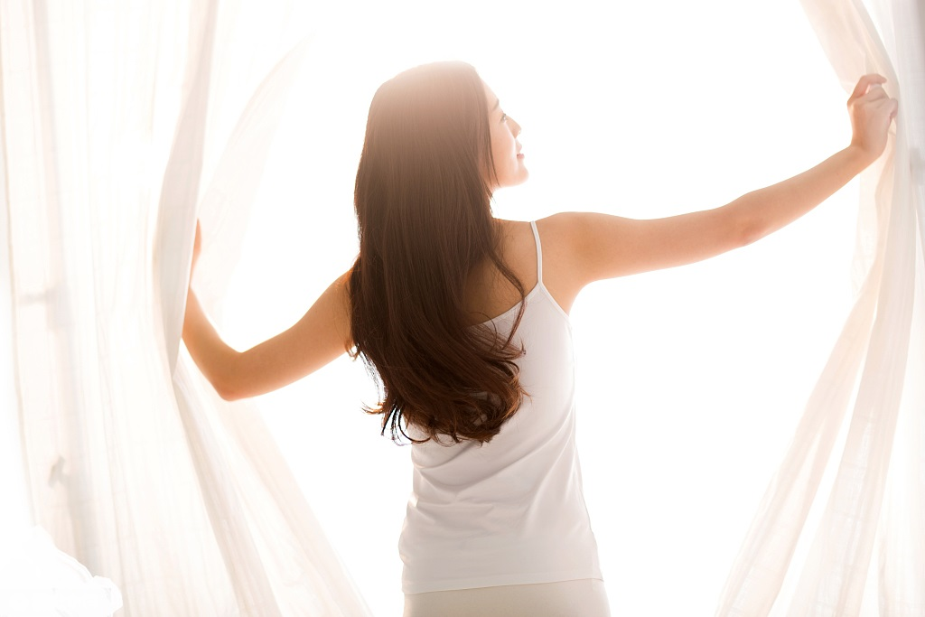
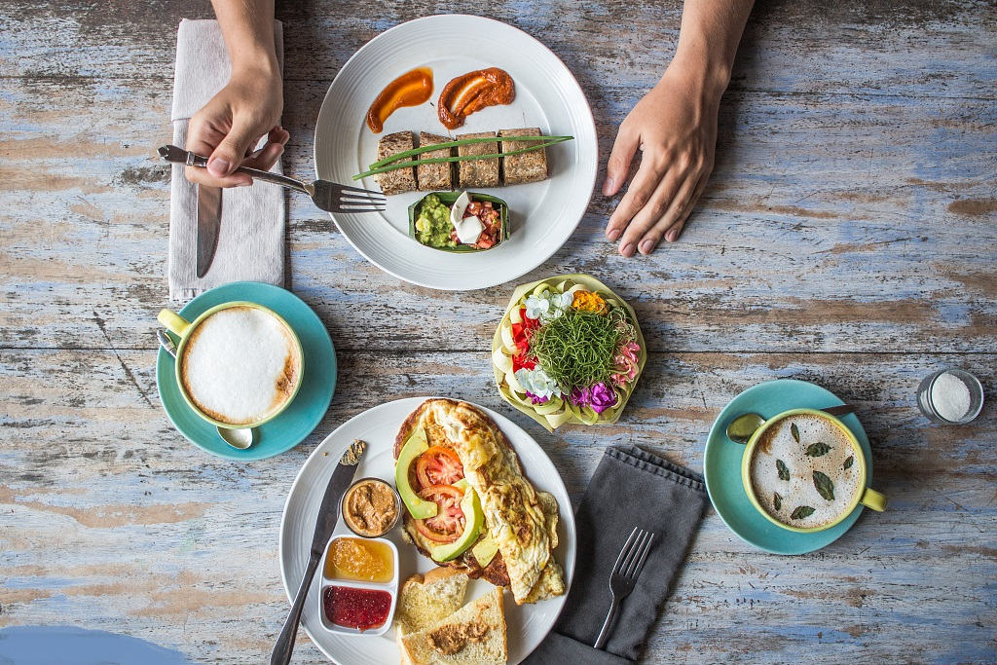
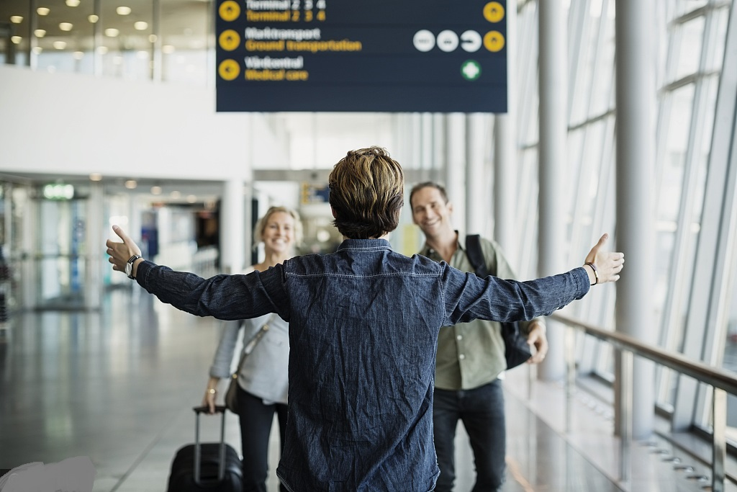
热身
词汇
课文
语法
活动
总结
作业
先……然后……
先 然后
起床
上班
先 然后
吃饭
接朋友
先 V1 然后 V2
上课 睡觉 洗衣服 收拾房间
学习 下班 吃午饭 去机场

Slide 19
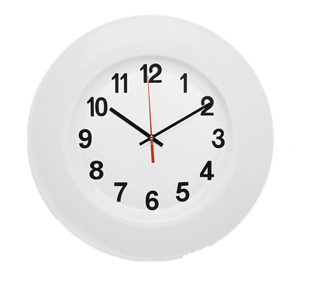
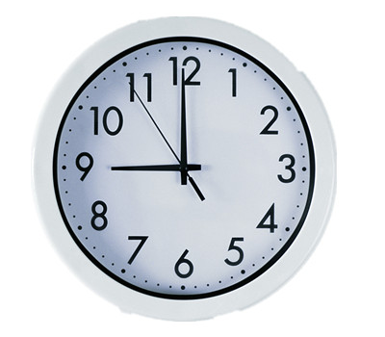
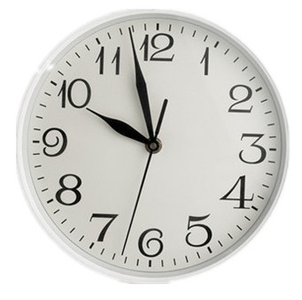
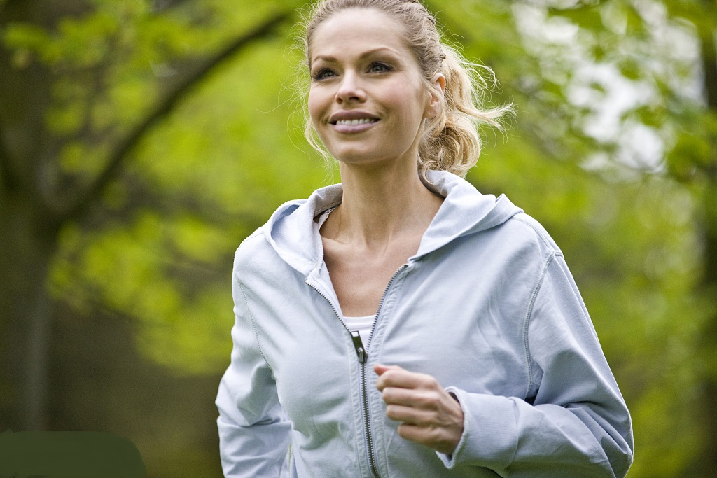
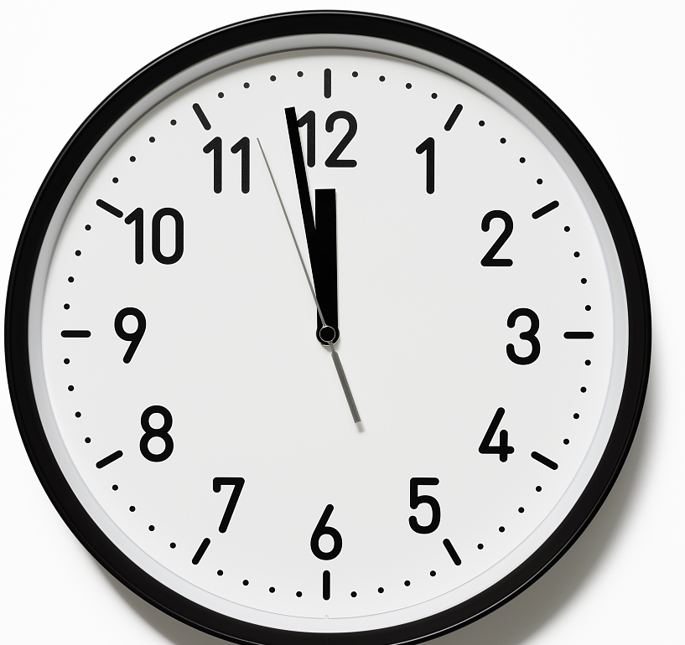
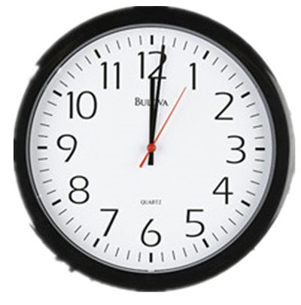
热身
词汇
课文
语法
活动
总结
作业
概数表达法
多
一个多小时
一百多个人
不到
不到一个小时
不到三百人
左右
十二点左右
三十岁左右
大概
大概十二点
大概三十岁

Slide 20
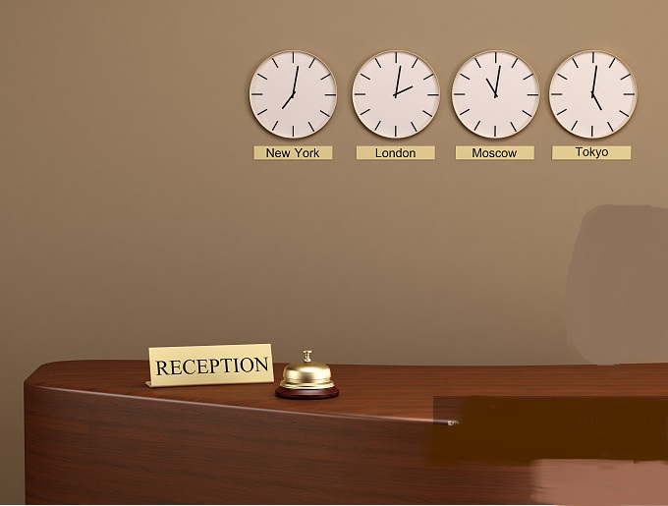

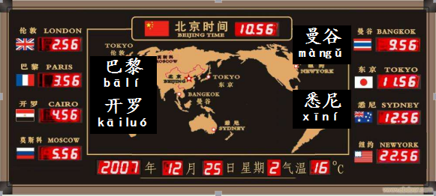
热身
词汇
课文
语法
活动
总结
作业
东京现在几点?
Please ask and answer questions about the time in different cities according to the clocks at the information counter of a hotel.
纽 约
niǔyuē
伦 敦
lúndūn
莫斯科
mòsīkē
东 京
dōngjīng
例
A：北京现在是早上四点，
东京现在几点？
B：东京现在是早上五点。

Slide 21
热身
词汇
课文
语法
活动
总结
作业
张丽的一天
8:30 9:00 10:15 11:20 12:10
起 床 吃 早饭 洗衣服 打扫 房间 吃 午饭
qǐchuáng chīzǎofàn xǐyīfu dǎsǎofángjiān chīwǔfàn
2:30 5:45 7:30 12:00
去 机场 接 朋友 吃 晚饭 看 电影 睡 觉
qùjīchǎngjiēpéngyou chīwǎnfàn kàndiànyǐng shuìjiào
例
A：张丽几点吃早饭？
B：她九点吃早饭。
A：张丽十一点二十做什么？
B：她要打扫房间。

Slide 22
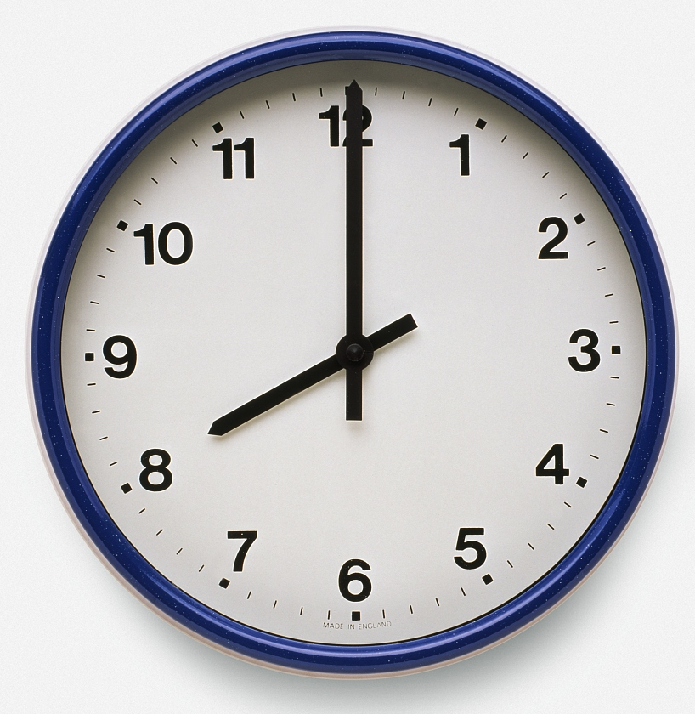




热身
词汇
课文
语法
活动
总结
作业
表演——火车几点到
Charlie took a business trip to Suzhou.He will come back to Beijing today. Discuss with your partner about the time to pick him up at the railway station.
例
A：……的火车几点到？
B：……
A：现在……？
B：……
A：我们先……，然后……。
苏州
sūzhōu
北京
běijīng
查理
chálǐ

Slide 23

热身
词汇
课文
语法
活动
总结
作业
表演——我们去看电影吧
Zhang Li and Li Wei will go to see the movie 2012. Zhang Li wants to eat her meal first. Complete the dialogue based on the given information.
例
李伟：我们去看……吧！
张丽：好。……多长时间？
李伟：……
张丽：……几点开始？
李伟：
张丽：我们先……，然后……。
李伟：……
2012 160分钟 英语灾难片 | 15:55 20:30 | 17:25 22:05 | 19:00
2012（数字） 160分钟 英语灾难片 | 16:40 | 19:45 | 22:50
2012（数字） 160分钟 国语灾难片 | 18:15 | 21:20

Slide 24

热身
词汇
课文
语法
活动
总结
作业
表演——他们几点上课
Listen to the recording. Take a note and then play the roles. Edna wants Li Wei to teach her Chinese. They are discussing their class schedule.
艾娜àinà
7点起床 _____吃早饭
_____上课 12点_______
____吃午饭 下午2点____
______吃晚饭 _____睡觉
李伟lǐwěi
_____起床
6点半_____
_______上班
下午5点半____
______吃晚饭
_____睡觉
例
你几点吃午饭？
我12点下课，你呢？
你下午两点多做什么？
……

Slide 25



热身
词汇
课文
语法
活动
总结
作业
班级活动——预订饭馆
Tomorrow is one of your classmates' birthday and you are going to make a reservation at a restaurant.
例
A：你好，我想预订。
yùdìng
B：你们几个人？
A：大概……
dàgài
B：你们几点到？
A：……左右。

Slide 26




热身
词汇
课文
语法
活动
总结
作业
班级活动——设计旅游路线
Your friend will go to Shanghai, Hangzhou and Nanjing from Beijing. Please plan a travel route for him in accordance with the following timetables.
例
A：你想去哪儿？
B：我想去……、……和……。
A：怎么去？
B：我想先坐……到……，然后从……坐……到……，……。

Slide 27
热身
词汇
课文
语法
活动
总结
作业
班级活动——设计旅游路线
Your friend will go to Shanghai, Hangzhou and Nanjing from Beijing. Please plan a travel route for him in accordance with the following timetables.
例
A：你想去哪儿？
B：我想去……、……和……。
A：怎么去？
B：我想先坐……到……，然后从……坐……到……，……。
 | 飞机 | 火车
北京 上海 shànghǎi | 08:55~10:50
北京 杭州 hángzhōu | 8:15~10:00
北京 南京 nánjīng | 13:15~15:45
上海 杭州 |  | 05:00~07:43
杭州 上海 |  | 11:40~14:36
南京 上海 |  | 00:14~03:58
上海 南京 |  | 05:10~09:05
杭州 南京 |  | 07:32~14:56
南京 杭州 |  | 01:08~06:35

Slide 28
热身
词汇
课文
语法
活动
总结
作业
本课小结
（时间）+人+（时间）+V
我 下午 洗衣服。
下午 我 洗衣服。
十一点半多
一个多小时
一百多个人
八点左右
25岁左右
不到40岁
不到十二点
不到五个小时
3:00 三点
4:05 四点零五（分）
5:15 五点十五/五点一刻
7:30 七点半/七点三十（分）
8:45 八点四十五（分）/差一刻九点
12:50 十二点五十（分）/差十分十点

Slide 29

热身
词汇
课文
语法
活动
总结
作业
我的一天
Write an essay on “A Day in My Life”.
例
今天早上我7点起床，7点半和妈妈一起吃早饭。……

